Slide 1

北資盃 工人招募

Slide 2
各組簡介
庶務組
公關組
賽務組
報名組

Slide 3
庶務組
處理各項庶務事宜負責聯絡各項事宜
場地、比賽用具、保險、工作人員伙食等等

Slide 4
公關組
宣傳行銷北資盃
經營社群軟體、制定行銷計畫、與拉讚對象聯繫、公布各項事宜
行銷組
企劃組
社群軟體組

Slide 5
報名組
處理各項報名事務
制定報名規則、制定學校參賽資格、確認報名結果等等
彙整組
審查組

Slide 6
賽務組
規劃賽事進程規章
確立比賽規則、編撰賽程、聯繫裁判、當天紀錄公告賽程等等
籃球賽事小組
排球賽事小組
羽球賽事小組
桌球賽事小組

Slide 7
時程規劃
1月：建立各組制度及方向目標
2月：完成一領前置作業/公關行銷完整規劃
3月：報名月/執行行銷計畫
4月：核對報名資料抽籤/執行行銷計畫
5月：公布賽程
6月：訓練記錄人員
7月：北資盃

Slide 8
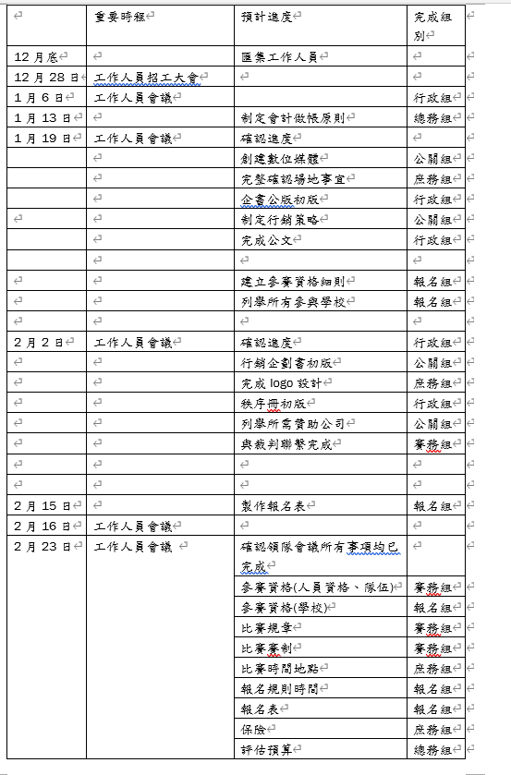
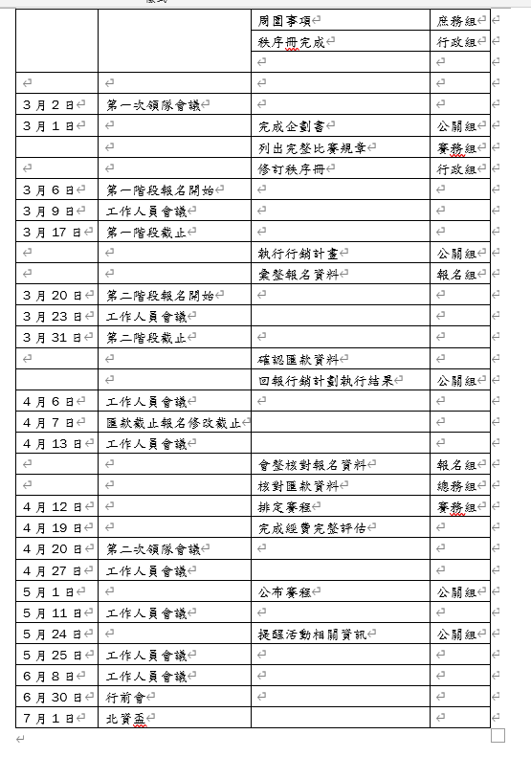
詳細時程

Slide 9
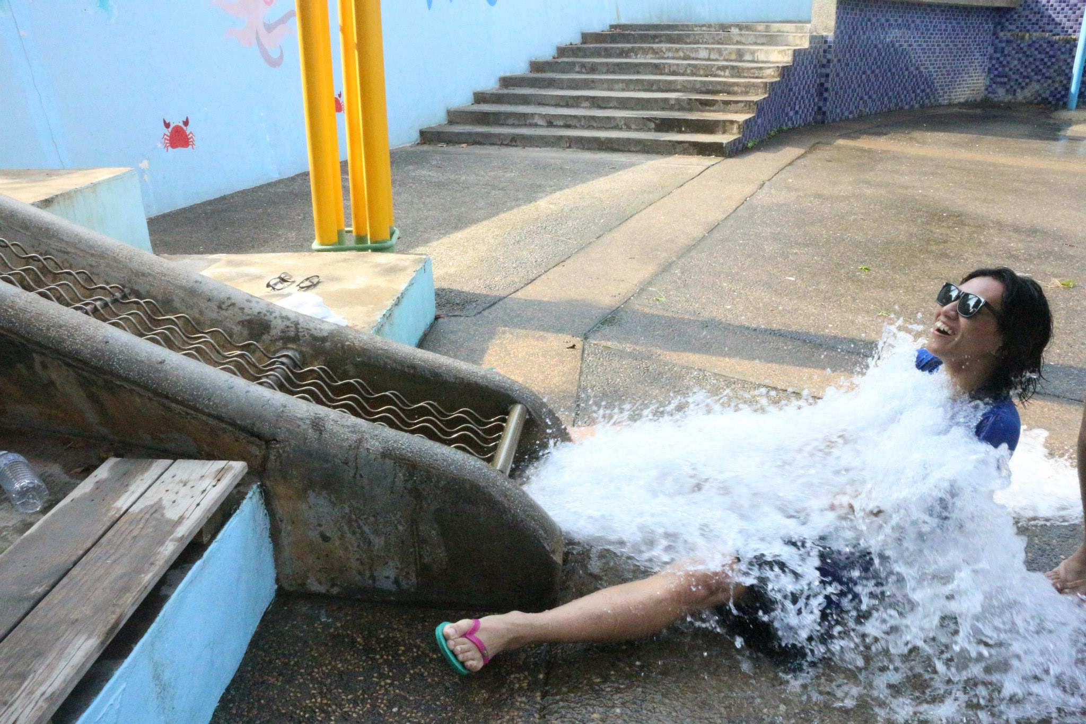
關於優點

Slide 10
優點
認識系上成員
很特別的經驗
團隊之類的東西
個人能力之增長
個人履歷

Slide 11
為甚麼邀請大家參加工人?

Slide 12
Q&A

